Slide 1
ГОСУДАРСТВЕННОЕ КАЗЕННОЕ УЧРЕЖДЕНИЕ СОЦИАЛЬНОГО ОБСЛУЖИВАНИЯ РОСТОВСКОЙ ОБЛАСТИ ЦЕНТР ПОМОЩИ ДЕТЯМ, ОСТАВШИМСЯ БЕЗ ПОПЕЧЕНИЯ РОДИТЕЛЕЙ,
«Ёлкинский центр помощи детям»
«Формирование самостоятельного поведения у детей»
Педагог –психолог
Наумова Д.Н.
х. Ёлкин 2021

Slide 2
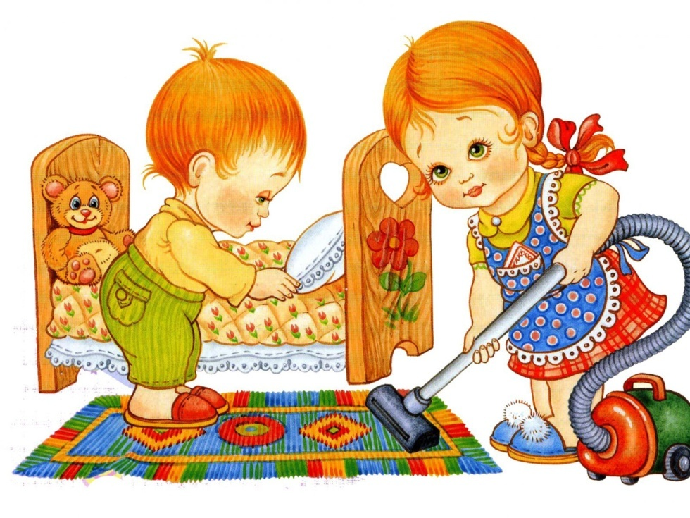

Наивно ожидать, что ребенок будет до какого-то возраста послушно делать всё, что ему говорят взрослые, а потом, в один прекрасный день, вдруг станет самостоятельным, научится сам ставить перед собой цели и принимать осмысленные решения. Если мы хотим, чтобы наши дети выросли самостоятельными, то нам надо учить их не только бытовой самостоятельности, т.е. умению самостоятельно одеваться, есть, застилать кровать и выполнять несложную домашнюю работу, и не только умению самостоятельно общаться, но еще и умению самостоятельно принимать решения и нести ответственность за последствия своих действий. Что нужно делать для того, чтобы ребенок учился осмысленно принимать решения и отвечать за последствия своих действий?

Slide 3
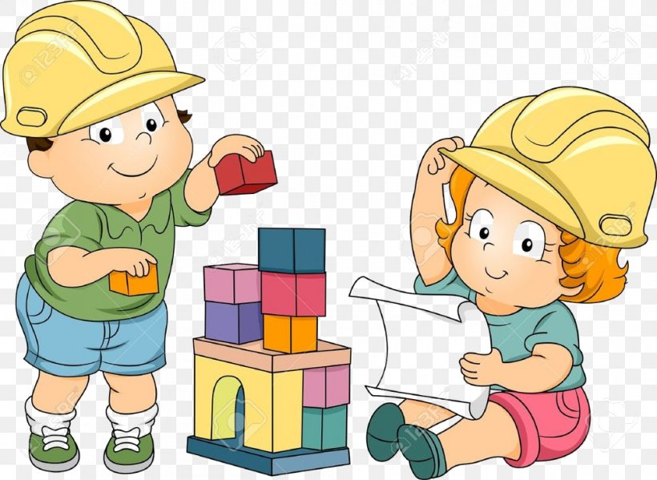
Прежде всего, мы должны показывать ребенку те возможности, которые есть у него в той или иной ситуации, и давать ему право самому выбрать, как поступить. При этом обязательно стоит обсуждать с ним последствия, к которым могут привести его действия.
У ребенка обязательно должна быть область жизни, где решения принимает он сам и сам несет ответственность за последствия своих действий. Конечно, его выбор не всегда окажется лучшим, и временами он будет совершать ошибки. В таких случаях необходимо обсудить с ним, почему его действие привело к плачевным результатам и как ему стоит поступать в будущем. Иначе – если мы всегда будем решать за ребенка и лишим его права на ошибку – он не научится принимать осмысленные решения, а будет либо подчиняться окружающим, либо действовать импульсивно.

Slide 4

Очень полезно планировать нужные дела вместе с ребенком.
Ребенок учится самостоятельно принимать решения не только в повседневной жизни, но и во время игры. Прежде всего, это относится к сюжетно-ролевым играм и к играм с правилами, как настольным (игры с фишками, карты, шашки, шахматы, нарды), так и подвижным. Игра – это своеобразное пространство свободных действий, где можно опробовать самые разные варианты своего поведения. Поэтому чем чаще играет ребенок в такие игры, тем больше его опыт самостоятельных действий и тем легче ему будет учиться действовать самостоятельно в реальной жизни.

Slide 5
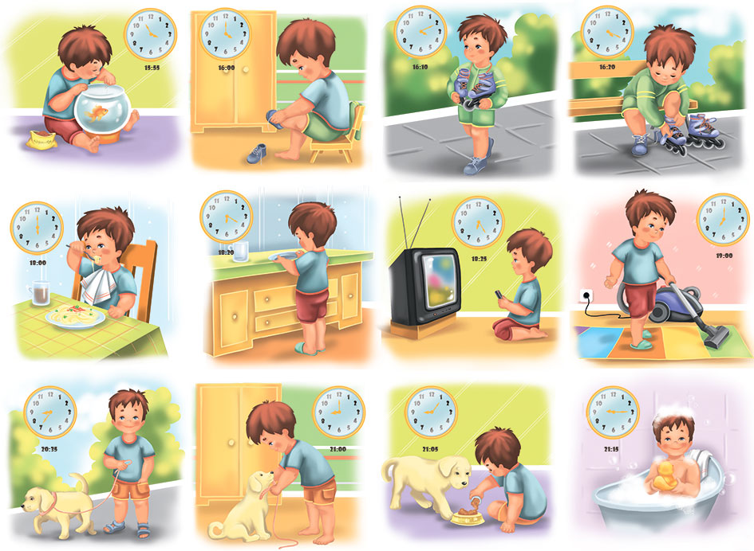
Важную роль в приучении ребенка быть самостоятельным играет и поддержание режима дня. Привычка к определенному режиму, включающему в себя все основные дела дня, структурирует жизнь малыша и позволяет ему к концу дошкольного возраста начать учиться планировать свое время. Если же режим дня отсутствует, то родителям приходится постоянно тратить силы на «организацию» ребенка, постоянно «стоять над ним» и требовать, чтобы он выполнял то или иное действие.

Slide 6


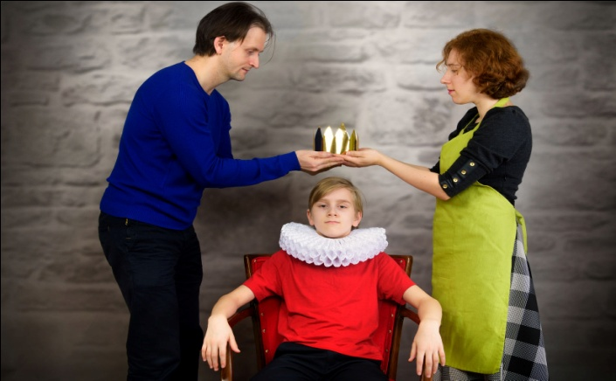
Стили воспитания
50 лет назад психолог Диана Баумринд высказала мнение о том, что воспитание в семье строится на таких основных качествах, как отзывчивость и требовательность. Благодаря различным комбинированиям этих качеств появляются различные типы воспитания. Несмотря на это, всего лишь один из них позволяет воспитать у малыша адекватное чувство ответственности, при этом не нанося вреда для его личности.
Авторитарный стиль Демократический стиль
Потакающий стиль

Slide 7
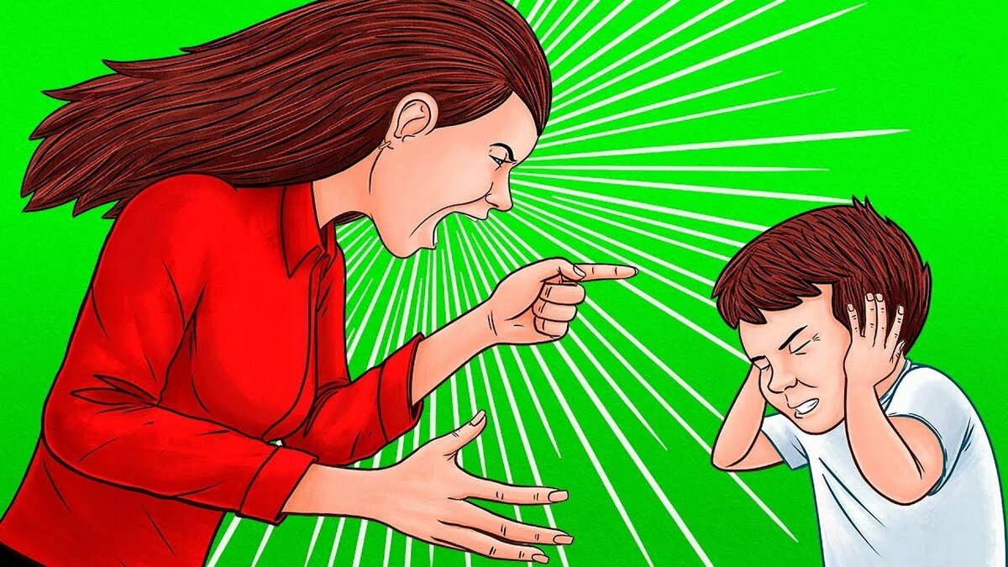
Авторитарный стиль
Родители, которые воспитывают своих детей по такому типу, очень требовательны к своему крохе. Особое внимание они уделяют правилам и контролю. Они прекрасно понимают, как правильно и неправильно, что может быть разрешено и запрещено, что вредно, а что полезно. Родители убеждены, что только строгие правила способны уберечь их чадо от различных неудач. В случае, если малыш делает что-то не по правилам, его обязательно следует наказать, иначе он «сядет на шею».
В данном типе воспитания сочетаются высокая требовательность и низкая отзывчивость. Специалисты в сфере психологии утверждают, что такие дети вырастают людьми трудолюбивыми, но не уверенные в себе, безынициативными, с довольно низкой самооценкой. Дети авторитарных родителей не способны принять решение, они полагаются на мнение более авторитетного человеке.

Slide 8
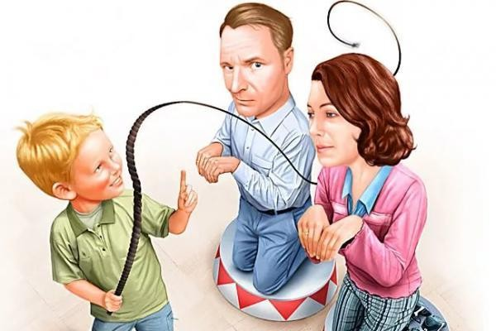
Потакающий стиль
Родители, которые воспитывают своих детей согласно потакающему стилю, всегда прислушиваются к пожеланиям крохи и идут на встречу. Они верят, что различные запреты или наказания давно не актуальны и такие методики в воспитании устарели.
Чаще всего такие родители сами в детстве не получали достаточно заботы от своих родных. И таким образом они пытаются восполнить недостаток родительской ласки. К примеру, взрослые могут помнить, что их отец или мать были достаточно холодны к своему ребёнку, и они думают : «я буду воспитывать своего малыша иначе». Потакающие родители желают показать своему крохе, что они не только мама и папа, но и его друзья.
В данном стиле приоритетом является высокая отзывчивость. Требовательность здесь минимальна. Потакающий стиль воспитания не является правильным, поскольку родители, которые отказались от наказаний за проступки малыша, рискуют вырастить эгоистичного, самовлюблённого человека, который будет считать, что ему все должны, а его желания должны исполняться сию минуту.

Slide 9
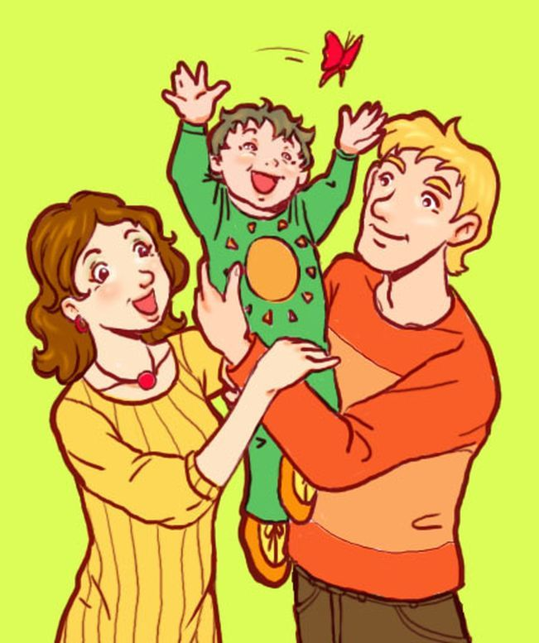
Демократический стиль
Наиболее приемлемый тип воспитания — демократический. Здесь равномерно сочетаются требовательность и отзывчивость. Демократические родители умеют слышать своего малыша, принимают во внимание его мнение. В то же время они могут применить наказание за определённое поведение и поступки (например, когда ребёнок обижает другого, некорректно себя ведёт). Такие родители всегда могут объяснить малышу, что именно их огорчило, почему последовало наказание или запрет. Взаимоотношения всегда строятся на разговоре.
Демократичные родители отличаются от авторитарных тем, что первые всегда дают ребёнку некую свободу в рамках разумного. К примеру, родители, воспитывающие детей демократичным стилем скажут малышу: «ты можешь посмотреть мультики, но сначала убери свои игрушки». Такие дети учатся правильно воспринимать границы и нести ответственность за свои поступки.
В действительности, стили воспитания родителей могут отличаться. Например, папа строгий, а мама довольно мягко относится к своему малышу. Родителям важно придти к одному определенному типу воспитания. Только в этом случае, карапуз начнёт осознавать, что можно делать, а что — нет. Не забывайте о том, что малыш должен знать, что его слышат и его мнение также важно.

Slide 10
Как не нужно воспитывать самостоятельность у ребёнка
Научить ребенка быть самостоятельным на самом деле не так трудно, как кажется. Часто мамы и папы, желая помочь своему крохе, мешают адекватному развитию его личности. Конечно, когда малышу год-два, он ещё не в состоянии сам себя полностью обслужить, и родители ещё многие годы будут опекать и поддерживать своего ребёнка. Но это не означает, что родители должны принимать всегда за него решение и выполнять какую-либо работу.
Типичные ошибки родителей в воспитании самостоятельного ребёнка
Повелительный тон. В этом случае в комнате у малыша будет всегда чисто, но не из-за того, что он сам этого хочет, а потому что он просто боится пойти против воли родителей. В данном случае взрослые не дают права выбора, не учитывают мнение крохи.
Подмена понятий. Здесь родители всячески выгораживают ребёнка: «не хочешь убирать за собой игрушки? Ничего страшного, ты наверное просто немного устал». Подмена понятий мешает формироваться чувству осознанности. А без этого невозможно воспитать самостоятельность.

Slide 11
Помощь из сочувствия. Ребёнок до последнего не берётся за уроки? Мамы или папы хотят помочь своему чаду, потому что он ещё такой маленький и ему хочется поиграть. В этом случае ребёнок не научится нести ответственность.
Насмешки. В основном, ребёнок раннего возраста ещё не способен выполнять какие-либо просьбы взрослых также хорошо, как сами родители. Он ещё не набрался достаточного опыта или ловкости. Ни в коем случае нельзя насмехаться или шутить, даже по-доброму, над результатами его деятельности. В противном случае, малыш может потерять веру в себя и не захочет больше проявлять инициативу.

Slide 12

Обратная связь
Пожалуйста, поделитесь своими мыслями, возникшими за время нашей сегодняшней встречи, что понравилось и что не понравилось на занятии.

Slide 13
Список использованной литературы
Сурженко Л.А. Воспитание без крика и истерик. Простые решения сложных проблем. – СПб: Питер, 2010г.
Баркан А.И. Плохие привычки хороших детей. – М.: АСТ, 2009.
Психология. Разработки занятий./ Сост.М.М. Миронова.- Волгоград: ИТД «Корифей», 2006.

